Slide 1
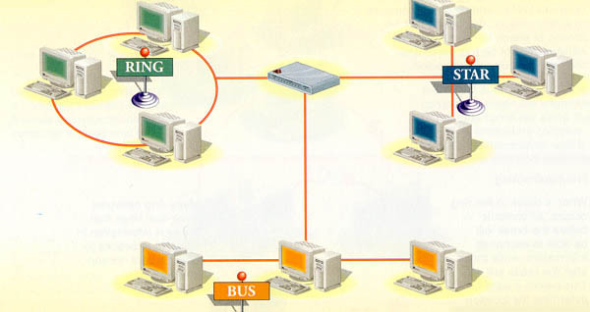
স্বাগতম

Slide 2
পরিচিতি
মোঃ আব্দুর রাজ্জাক খোকন প্রভাষক
লালপুর মডেল কলেজ তানোর,রাজশাহী। মোবাইল নং-০১৭১২০০৭১৮৯
শ্রেণী-একাদশ
বিষয়ঃ তথ্য ও যোগাযোগ প্রযুক্তি
অধ্যায়- দ্বিতীয়
নেটওয়ার্ক
সময়ঃ ৫০ মিঃ

Slide 3
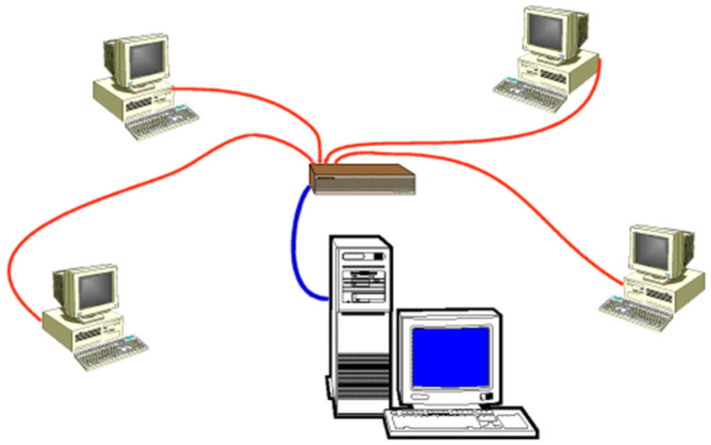
ছবিগুলো লক্ষ্য করি

Slide 4
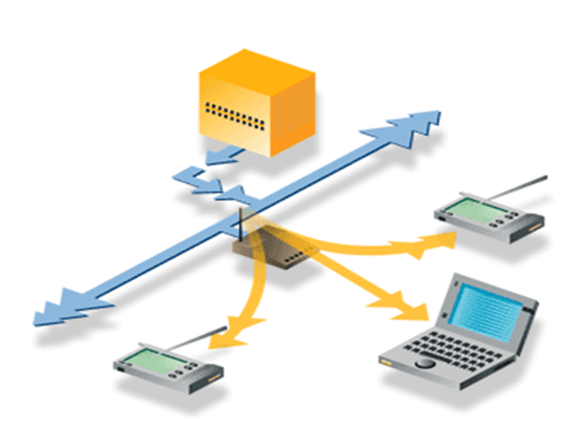
আজকের পাঠের বিষয়
নেটওয়ার্ক

Slide 5
শিখনফল
এই পাঠ শেষে শিক্ষার্থীরা...
1. নেটওয়ার্ক কী তা বলতে পারবে ;
2. নেটওয়ার্কের প্রকারভেদ গুলো লিখতে পারবে ;
3. ভৌগলিক বিস্তৃতি অনুসারে নেটওয়ার্কের প্রকারভেদ ব্যাখ্যা
করতে পারবে।

Slide 6
নেটওয়ার্ক
না
ছবিতে আমরা কি দেখতে পাচ্ছি?
কম্পিউটার গুলোর মধ্যে কী কোনো যোগাযোগ হচ্ছে?
এবার
কম্পিউটার গুলোর মধ্যে যোগাযোগ হচ্ছে
কম্পিউটারের সাথে কম্পিউটারের যোগাযোগকেই বলে কম্পিউটার নেটওয়ার্ক

Slide 7
নেটওয়ার্ক
একটি কম্পিউটারের হার্ডওয়্যার বা সফটওয়্যার সমূহকে অন্য এক বা একাধিক কম্পিউটার শেয়ার করে ব্যবহার করার জন্য পরষ্পর সংযুক্ত হয়ে থাকে। এই সংযুক্ত হওয়ার সিস্টেমকেই কম্পিউটার নেটওয়ার্ক বলে।

Slide 8
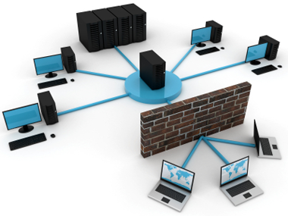
একক কাজ
নেটওয়ার্ক কী লেখ ?

Slide 9
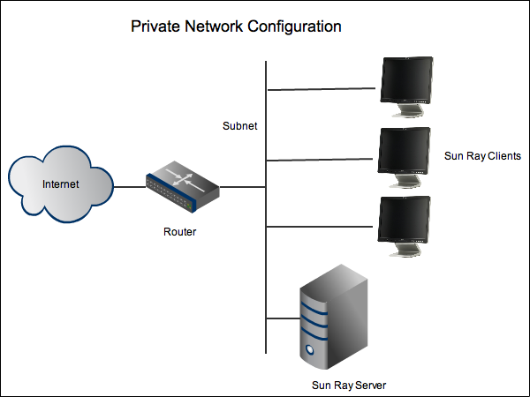
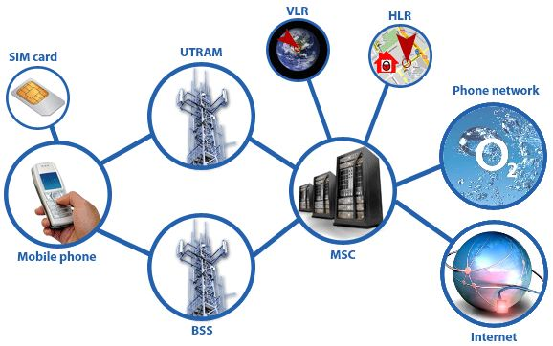
নেটওয়ার্কের প্রকারভেদ
মালিকানা অনুসারে নেটওয়ার্ক 2 প্রকার-
প্রাইভেট নেটওয়ার্ক
পাবলিক নেটওয়ার্ক

Slide 10
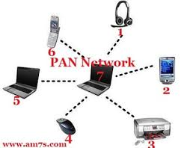
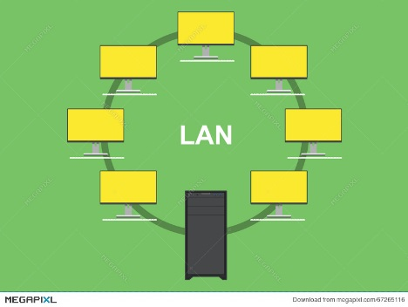
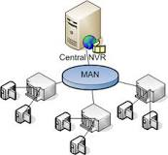
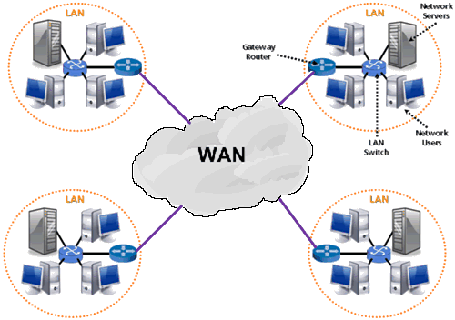
নেটওয়ার্কের প্রকারভেদ
ভৌগলিক বিস্তৃতি অনুসারে নেটওয়ার্ক 4 প্রকার-
পার্সোনাল এরিয়া নেটওয়ার্ক
লোকাল এরিয়া নেটওয়ার্ক
মেট্রোপলিটান এরিয়া নেটওয়ার্ক
ওয়াইড এরিয়া নেটওয়ার্ক

Slide 11
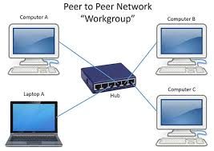
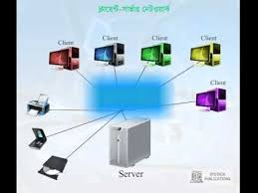
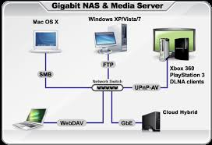
নেটওয়ার্কের এর প্রকারভেদ
সার্ভিস প্রদান ও নিয়ন্ত্রণ কাঠামো অনুসারে নেটওয়ার্ক 3 ধরনের-
পিয়ার টু পিয়ার নেটওয়ার্ক
ক্লায়েন্ট-সার্ভার নেটওয়ার্ক
হাইব্রিড নেটওয়ার্ক

Slide 12
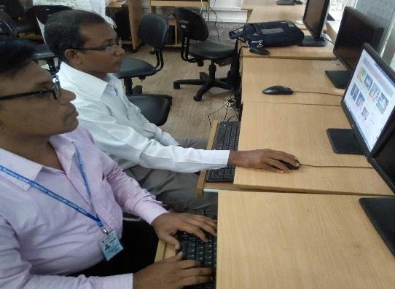
জোড়ায় কাজ
নেটওয়ার্কের প্রকারভেদ গুলো লিখ ?

Slide 13
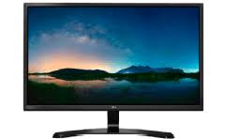
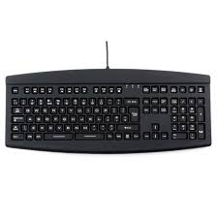
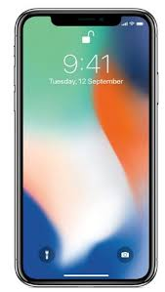
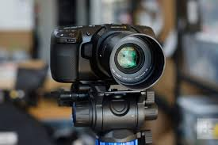
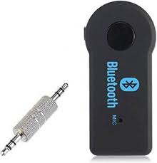
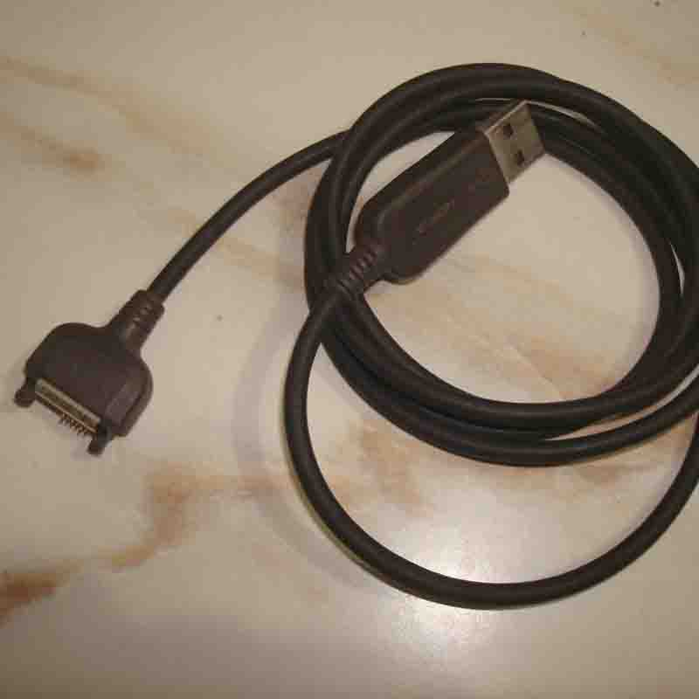
ভৌগলিক বিস্তৃতি অনুসারে নেটওয়ার্ক এর প্রকারভেদ
পার্সোনাল এরিয়া নেটওয়ার্ক (PAN )
মনিটর
সিপিইউ
কী-বোর্ড
মাউস
প্রিন্টার
ল্যাপটপ
হেডফোন
মোবাইল
ক্যামেরা
ব্লু-টুথ
ব্লুটুথ ডিভাইস
ক্যাবল

Slide 14
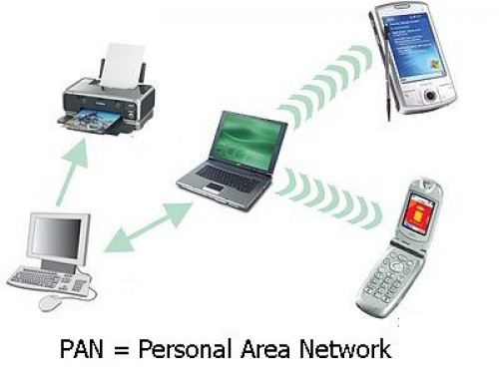
আমরা নিচের ছবিতে কী দেখতে পাচ্ছি
নিকটবর্তী ডিভাইসের মধ্যে তথ্য আদান প্রদান হচ্ছে
ব্যক্তি বিভিন্ন ডিভাইসের মধ্যে তথ্য আদান প্রদান করছে
তাহলে আমরা বলতে পারি, কোনো ব্যক্তির নিকটবর্তী বিভিন্ন ইনফরমেশন টেকনোলজি ডিভাইসের মধ্যে তথ্য আদান প্রদানের নেটওয়ার্ক সিস্টেমকে PAN বলে। এটি সাধারণ 10 meter এর মধ্যে সীমাবদ্ধ।

Slide 15
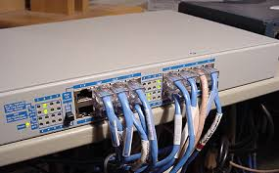
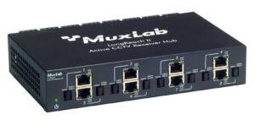
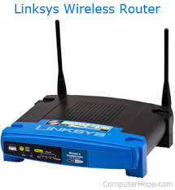
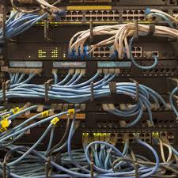
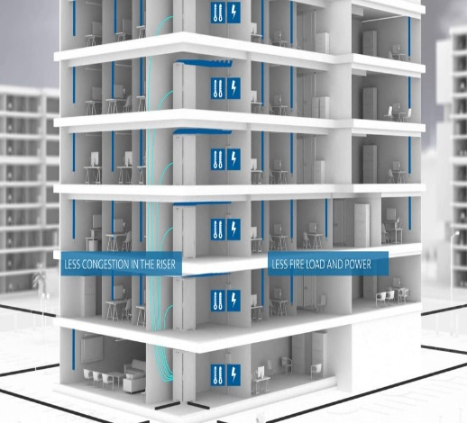
আমরা নিচের ছবিতে কী দেখতে পাচ্ছি
লোকাল এরিয়া নেটওয়ার্ক (LAN)
সুইচ
হাব
রিপিটার
কো-এক্সিয়াল ক্যাবল
পাশাপাশি বিল্ডিং

Slide 16
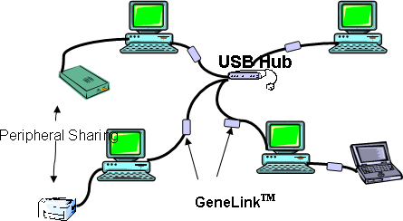
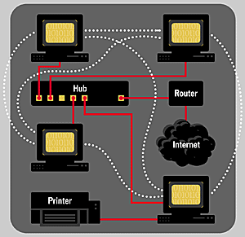
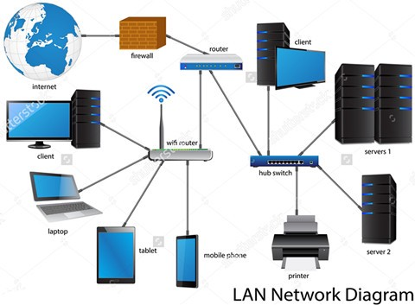
আমরা নিচের ছবিতে কী দেখতে পাচ্ছি
হাব দ্বারা সংযোগ
রাউটার দ্বারা সংযোগ
হাব ,সূইচ ও রাউটার দ্বারা সংযোগ
একাধিক ব্যক্তির কাজের সমন্বয় সাধন ও গতি বৃদ্ধির জন্য একই বা পাশাপাশি ভবনে কয়েকটি কম্পিউটার নিয়ে গঠিত নেটওয়ার্ককে বলা হয় লোকাল এরিয়া নেটওয়ার্ক ।

Slide 17
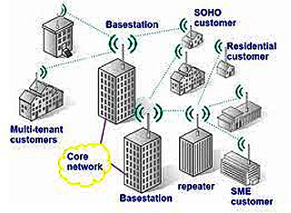
মেট্রোপলিটান এরিয়া নেটওয়ার্ক (MAN)
শহরের বিভিন্ন প্রতিষ্ঠানে সংযোগ
একই শহরের মধ্যে অবস্থিত কয়েকটি লাইনের সমন্বয়ে গঠিত ইন্টারফেস কে বলা হয় মেট্রোপলিটান এরিয়া নেটওয়ার্ক ।

Slide 18
ওয়াইড এরিয়া নেটওয়ার্ক (WAN)
ইন্টারনেট
একটি শহরের সাথে আরেকটি শহরের সংযোগ
এ নেটওয়ার্ক একটি দেশের বিভিন্ন গুরুত্বপূর্ণ শহরের সাথে কম্পিউটার নেটওয়াকিং ব্যবস্থা স্থাপন করা হয় ।

Slide 19
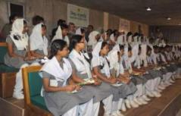
দলগত কাজ
ভৌগলিক বিস্তৃতি অনুসারে নেটওয়ার্কের প্রকারভেদ আলোচনা কর ।

Slide 20
মূল্যায়ন
১.ব্লু-টুথ এর মাধ্যমে কোন নেটওয়ার্ক তৈরি হয়?
(ক) PAN (খ) LAN
(গ) MAN (ঘ) WAN
২. ক্লায়েন্ট সার্ভার নেটওয়ার্ক ব্যবহার হয় কোন ক্ষেত্রে?
(ক) PAN (খ) LAN
(গ) MAN (ঘ) WAN
৩. সর্ববৃহৎ এলাকা জুড়ে কোন নেটওয়ার্ক তৈরি হয়?
(ক) LAN (খ) PAN
(গ) MAN (ঘ) WAN
সমাধান- ক
সমাধান- খ
সমাধান- ঘ

Slide 21
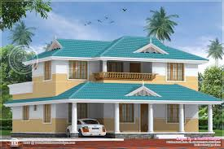
বাড়ির কাজ
লোকাল এরিয়া নেটওয়ার্ক ও মেট্রোপলিটান এরিয়া নেটওয়ার্ক এর মধ্যে পার্থক্য লিখে আনবে ।

Slide 22
ধন্যবাদ

